Slide 1
Волонтерский проект «Книжный десант»
Муниципальное бюджетное учреждение «Долгопрудненская централизованная библиотечная система»

Slide 2
Предпосылки реализации
В рамках реализации государственной программы «Культура Подмосковья» и приоритетного проекта Губернатора Московской области «Перезагрузка» библиотек Подмосковья» отмечается активизация библиотечно-информационной деятельности..
НО однообразное ограниченное количество услуг, предлагаемых библиотеками, не позволяет привлечь новых посетителей и перевести их в статус постоянных клиентов.
Вывод: необходим новый формат мероприятий, соответствующий интересам посетителей библиотек.

Slide 3
Опрос респондентов возраста 5-16 лет в количестве 500 человек
Анализ рынка досуга детей и подростков: -нет ни одного клуба, студии, площадки, которое пропагандировало бы чтение!
-отсутствие волонтерских движений, связанных с книгой, литературой, библиотекой!

Slide 4
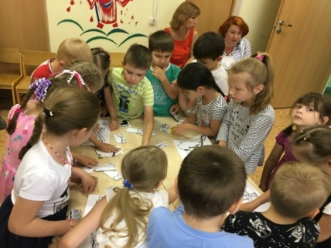
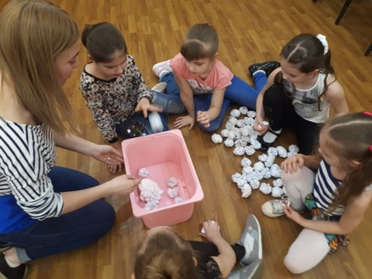
Цель проекта - увеличение посещаемости
библиотек Долгопрудного.
- провести дополнительные мероприятия в помещении библиотек;
- привлечь свыше 1000 детей и подростков;
- повысить упоминаемость в СМИ до 50 инфоповодов;
- увеличить количество посещений сайта и социальных сетей Библиотеки на 1000 посетителей.

Slide 5
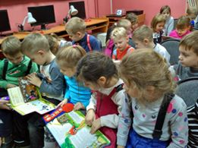
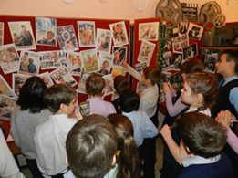
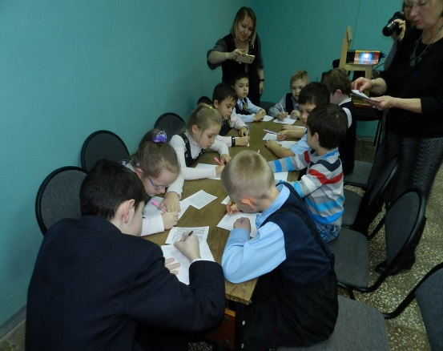
Задачи:
привлекать в библиотеки новых людей;
привносить в работу библиотекарей
новые идеи;
распространять информацию о библиотеке;
создавать о библиотеке общественное мнение;
поощрять гражданскую активность;
выполнять задания, которые не относятся к постоянным оплачиваемым работам.

Slide 6
Этапы реализации
Аналитический ( определение цели реализации, видов деятельности )
Организационный (разработка стратегии работы волонтеров, приглашение участников, изучение их интересов, составление плана работы и пр.)
Практический ( проведение мероприятий)
Подведение итогов ( опрос, отзывы, корректировка планов и пр.)

Slide 7
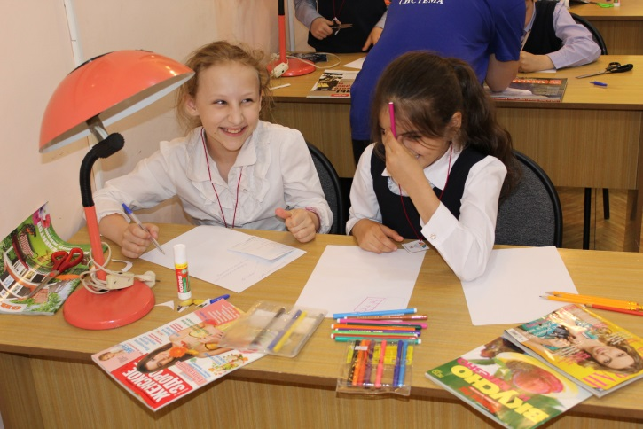
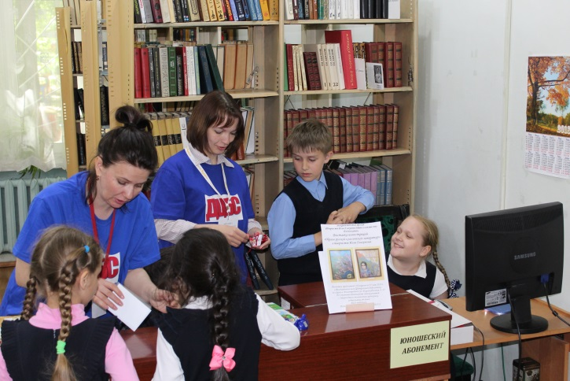
Как проект реализуется:
Ежемесячно проводится ДЕНЬ ЧИТАТЕЛЬСКОГО САМОУПРАВЛЕНИЯ! И «Книжный десант» высаживается в Библиотеке!
Юные читатели проходят инструктаж, узнают свои обязанности!
Знакомятся со своими рабочими местами, правилами общения с посетителями, заполнения формуляров.
И начинают «работать библиотекарями», конечно, под чутким руководством профессионалов

Slide 8
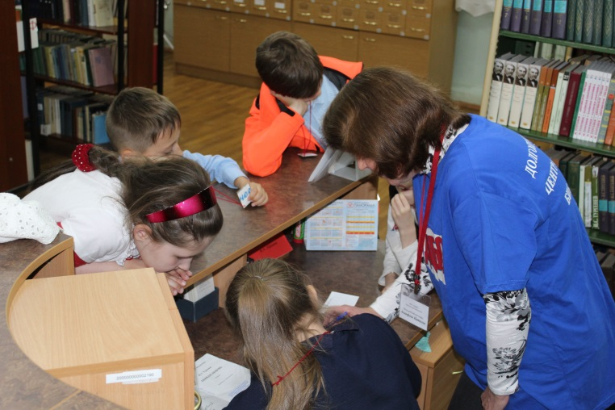
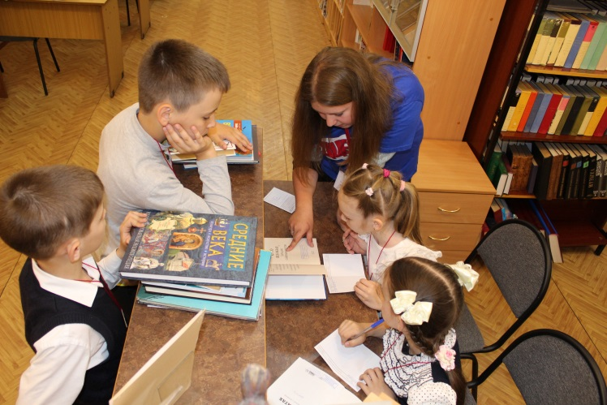
Наши юные волонтеры с удовольствием выполняют библиотечную работу:
записывают новых читателей;
выполняют читательские запросы;
оформляют выставки,
звонят должникам;
сканируют и копируют различные материалы;
выдают электронные читательские билеты;
работают на электронных библиотечных площадках;
«чинят» книги, пишут заметки и статьи

Slide 9
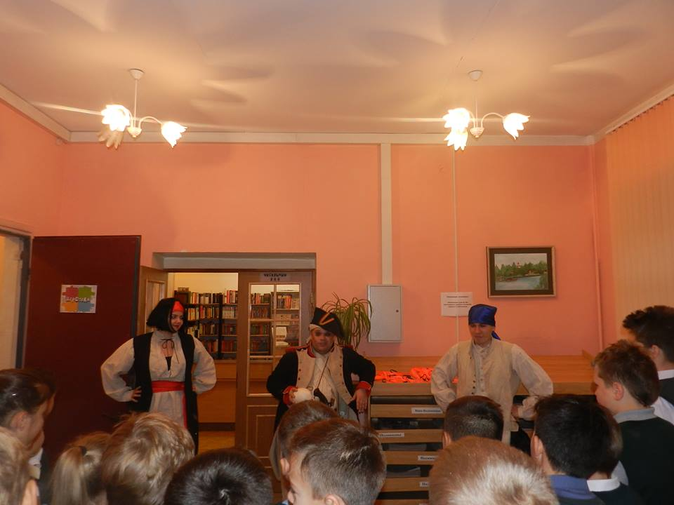
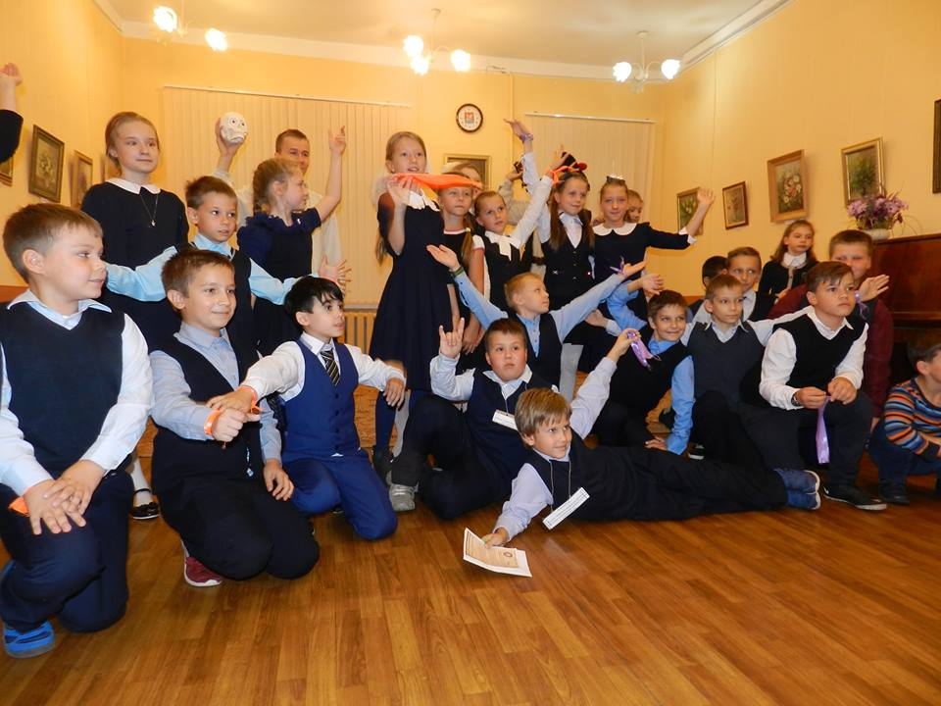
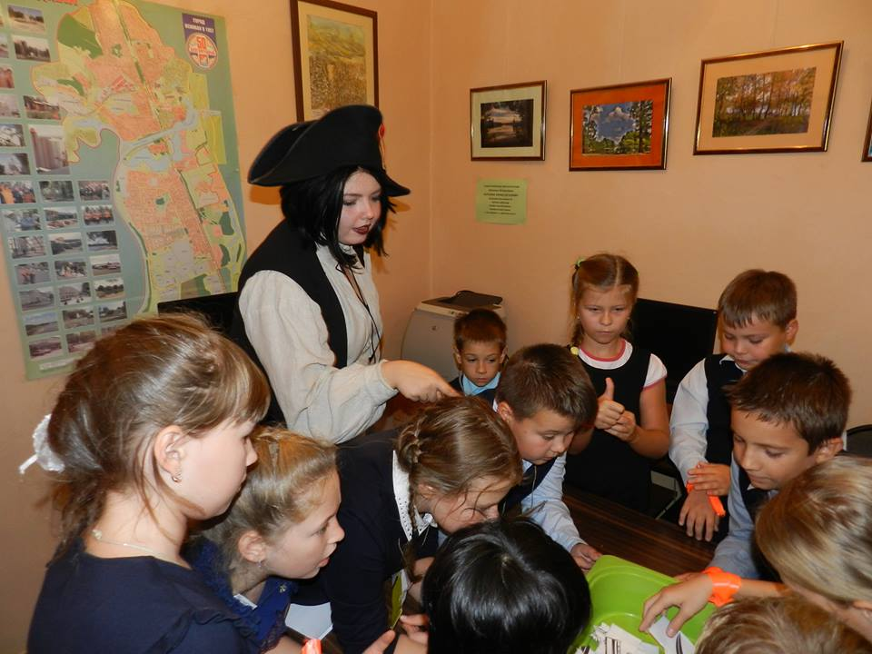
В дни школьных каникул с помощью волонтеров
организуется детский досуг группы кратковременного
пребывания детей « Территория ШКИД».
Notes:
1. «Пираты книжных морей»- эта игра-квест по мотивам приключенческих книг о пиратах, в течение которой участники узнают много нового о жизни и обычаях настоящих пиратов, собирают припасы для плавания, вооружают корабль, ищут индейские сокровища и творят морской разбой, под шум волн и выстрелы корабельных пушек.Участник узнают настоящую историю пиратства, их речь ( «сленг»). Мы стараемся показать пиратов не столько кровожадными разбойниками, сколько любителями приключений и настоящими покорителями морей

Slide 10
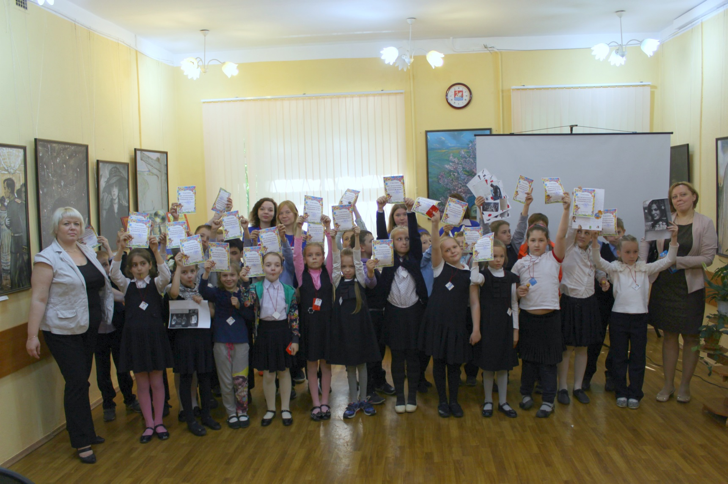
Каждый юный волонтер, поработавший в библиотеке получает сертификат юного библиотекаря и памятный подарок!

Slide 11
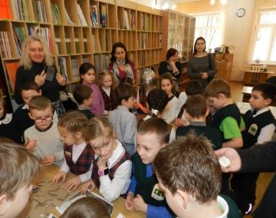
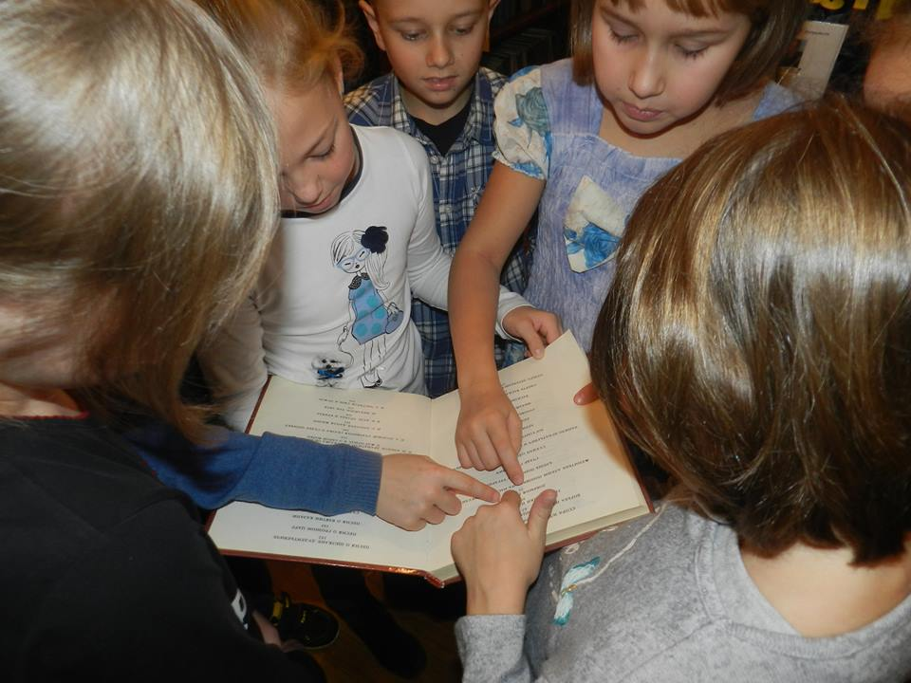
Результаты
За период май 2017-декабрь 2018 г.г.
разработано и проведено 84 мероприятия,
посетило 1400 детей и подростков
Посещаемость категории «дети, подростки» увеличилась на 12 процентов;
Книговыдача увеличилась на 14 процентов;
В «Книжный десант» входят 42 школьника, 16 семей, 4 школьных класса ( в полном составе).
Всего около 200 человек!

Slide 12
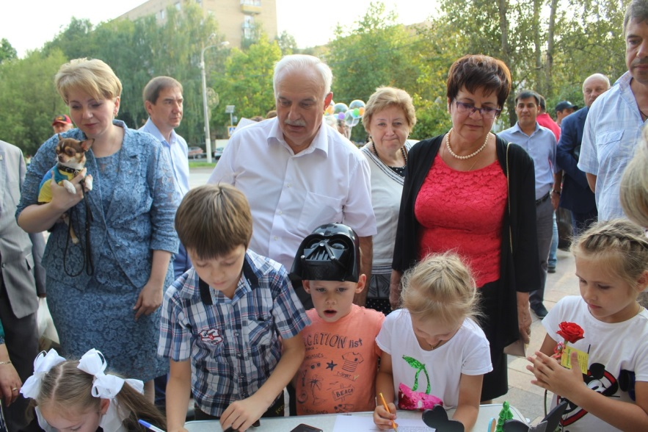
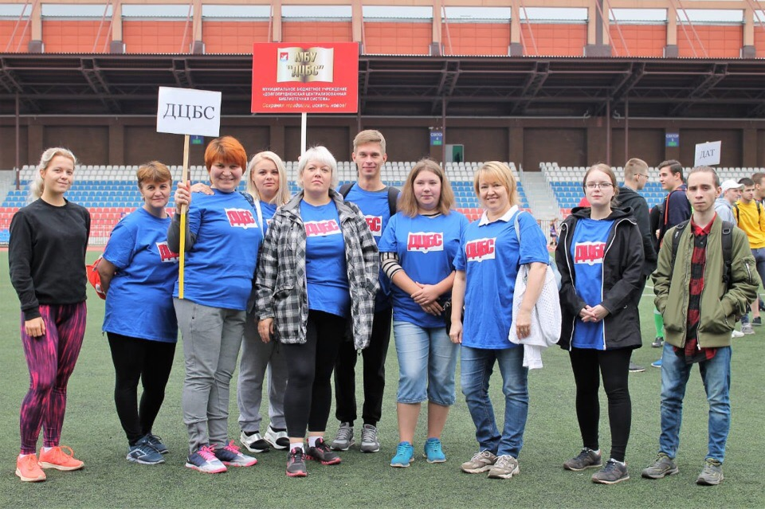
И это еще не всё!
Наши юные волонтеры
помогают нам каждый день!
В проведении мероприятий,
выставок, опросов, анонсировании событий!
Вместе с коллективом
Библиотеки участвуют в
городских мероприятиях!
И вместе с семьей тоже!

Slide 13
А еще наши волонтеры – это…
Кот РЫЖОВ
Пёс Изюмчик Озорной Малыш
Их главная цель – отличное настроение гостей Библиотеки!
й

Slide 14
Продвижение проекта

Slide 15
И всё это вместе способствует дополнительному потоку посетителей и привлекает новых читателей!

Slide 16
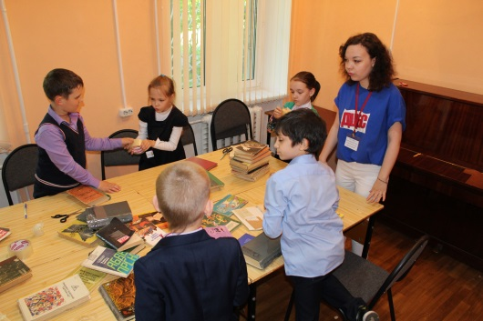
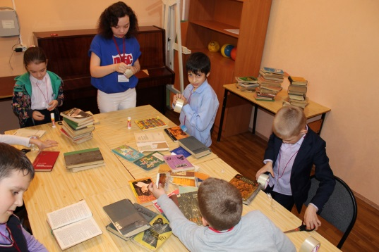
СПАСИБО
ЗА ВНИМАНИЕ!

